Slide 1
Archiver n’est pas stocker !
Présentation de la démarche empirique de l’université Lyon 3

Slide 2
Intervenants
« Ne vous fier pas aux apparences »

Slide 3
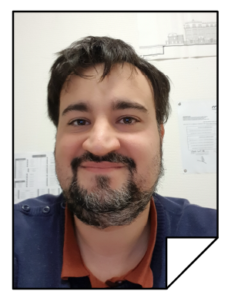
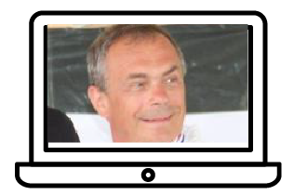
Valérie MARTEL
Ingénieure pour l’enseignement numérique, Co-responsable adjointe
Pôle d’Accompagnement à la Pédagogie Numérique (PAPN) - DNUM, Université Jean Moulin Lyon 3
Thibaud VIGNERESSE
Archiviste
Service des Affaires Juridiques, Générales et des Archives, Université Jean Moulin Lyon 3
François BONICALZI
Informaticien, Chef de projet numérique
Cellule de pilotage Projets – DNUM, Université Jean Moulin Lyon 3

Slide 4
Contexte
Pourquoi on en est arrivé là ?

Slide 5
C’est la faute du Covid !
Avant la crise sanitaire :
ARCHIVISTE
Archives papier
Plateformes pédagogiques non évoquées dans les circulaires
SERVICE D’APPUI A LA PÉDAGOGIE NUMÉRIQUE
Plateforme pédagogique & modules maintenus d’une année sur l’autre
90% de fichiers, 10% de contenus interactifs

Slide 6
C’est la faute du Covid !
Avec la crise sanitaire :
Confinements
Examens à distance
Le PAPN a peur des recours contentieux
Archivage de Moodle & Contact au service juridique

Slide 7
La typologie de l’ « archivage »
L’archivage juridique
L’archivage pédagogique
Déf. : Action de conserver et de classer des contenus dans l’optique de recours contentieux
Déf. : Action de conserver et de classer des contenus dans l’optique de besoins pédagogiques
Moodle
Moodle
Moodle
1 an
6 mois
?

Slide 8
La typologie de l’ « archivage »
L’archivage patrimonial
Déf. : Action de conserver et de classer des contenus à visée patrimoniale

Slide 9
Nos premières avancées
Intégrer Moodle dans le système d’archivage actuel

Slide 10
Le cadre juridique des archives (secteur public)
Circulaire du 2 novembre 2001 → Prescription de l’instauration de services d’archives intermédiaires pour les établissements publics de l’Etat, parmi lesquels les universités.
Instruction du 22 février 2005 → Instruction de tri et de conservation pour les archives des services et établissements de l’éducation nationales, qui sert de texte de référence pour le cycle de vie des archives universitaires.

Slide 11
Le référentiel de conservation (ou « tableau de gestion ») à l’université Lyon 3

Slide 13
Objet | Durée de conservation dans l’établissement | Sort final
Support de cours | 2 ans | Tri sélectif représentant la diversité des niveaux et des options.
Enregistrements audiovisuels | 2 ans | Tri sélectif représentant la diversité des niveaux et des options.
Évaluation par les étudiants | 5 ans | Destruction
Convocations | 5 ans | Destruction
Listes d’émargement des étudiants | 5 ans | Destruction
Copies d’examens (y compris QCM) | 1 an | Tri : Pour les années scolaires se terminant en 0 et 5, conserver 1 copie au hasard par épreuve (principe du spécimen)
Sujets d’examens | 2 ans | Conservation
Tutorats : fiches de suivi | 5 ans | Destruction
Travaux à caractère scientifique (mémoires, comptes-rendus de projets tutorés, rapports de stage avec problématique). | 5 ans | Tri : Sélection de mémoires à caractère locale effectuée par les Archives Départementales et Métropolitaines
Travaux de compte-rendu (rapports de stage sans problématique, dossiers de validation). | 1 an | Destruction
Documents préparatoires à la saisie et aux délibérations | 1 an | Destruction
PV de délibérations | 50 ans | Conservation
Registre des admis | 50 ans | Conservation

Slide 14
Objet | Durée de conservation dans l’établissement | Sort final
Support de cours | 2 ans | Tri sélectif représentant la diversité des niveaux et des options.
Enregistrements audiovisuels | 2 ans | Tri sélectif représentant la diversité des niveaux et des options.
Évaluation par les étudiants | 5 ans | Destruction
Convocations | 5 ans | Destruction
Listes d’émargement des étudiants | 5 ans | Destruction
Copies d’examens (y compris QCM) | 1 an | Tri : Pour les années scolaires se terminant en 0 et 5, conserver 1 copie au hasard par épreuve (principe du spécimen)
Sujets d’examens | 2 ans | Conservation
Tutorats : fiches de suivi | 5 ans | Destruction
Travaux à caractère scientifique (mémoires, comptes-rendus de projets tutorés, rapports de stage avec problématique). | 5 ans | Tri : Sélection de mémoires à caractère locale effectuée par les Archives Départementales et Métropolitaines
Travaux de compte-rendu (rapports de stage sans problématique, dossiers de validation). | 1 an | Destruction
Documents préparatoires à la saisie et aux délibérations | 1 an | Destruction
PV de délibérations | 50 ans | Conservation
Registre des admis | 50 ans | Conservation

Slide 15
Le travail effectués sur les premières sauvegardes
Sauvegardes concernées :
17 juillet 2020
15 janvier 2021
Nécessité de rationnaliser pour plusieurs raisons
Technique / Infrastructure → Place sur les serveurs
Utilisation → Facilité l’extrait de spécimens
Environnement
Choix :
Conservation des modules contenant des activités Devoir ou Quiz actifs lors des périodes d’examens
Conservations uniquement des ressources Dossier, Fichier, Etiquette et les activités Devoir et Quiz

Slide 16
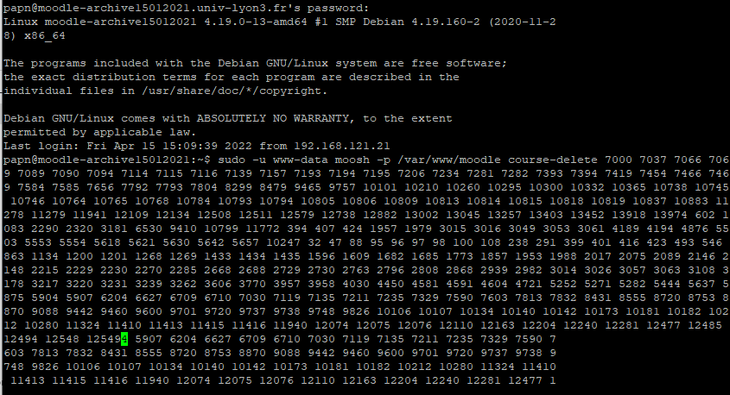
◆
Archiviste :
Edition & validation du bordereau de suppression
❖
Service d’appui à la pédagogie numérique :
Désinstallation des ressources et activités « inutiles »
Identification des modules à conserver
Suppression des modules « inutiles »

Slide 17
Et maintenant ?
Inventer un modèle propre à Moodle

Slide 18
Que conserver?

Slide 19
Le cadre structurel des archives (secteur public)
SIAF
→ Rôle de pilotage : circulaire, …
Archives nationales
Service Historique de la Défense
Archives Diplomatiques
Archives départementales
→ Rôle de collecte et de contrôle
Etablissements publics et parapublics : Universités, Hôpitaux…
→ Rôle de gestion

Slide 20
Un groupe de travail « archivage des données sur Moodle »

Slide 21
Le format d’archive des données Moodle
INFORMATICIEN
Format d’archive

Slide 22
Le format d’archive des données Moodle
◆
Rejouabilité ?
→ Persistance des versions Moodle
❖
Formats archivables ?
PDF
Image
Images animées

Slide 23
Conclusion
Écrire l’histoire…

Slide 24
Merci !

